Slide 1
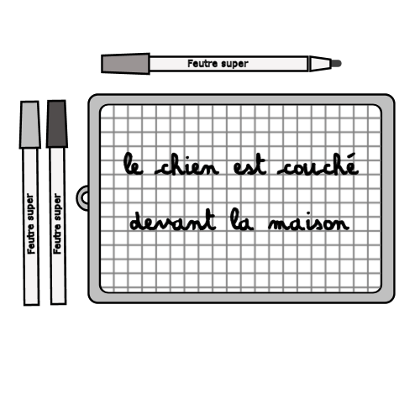
Activité : Le bon compte Matériel nécessaire :
Objectif : lire vite
Connaissance et compétence associée :
identifier les mots de manière de plus en plus aisée
Notes:
Cliquer sur la touche blanche pour faire avancer le diaporama

Slide 2
Combien de fois apparaît le mot
beau
?

Slide 3
beau

Slide 4
bateau

Slide 5
bon

Slide 6
banc

Slide 7
beau

Slide 8
beau

Slide 9
peau

Slide 10
veau

Slide 11
beau

Slide 12
bau

Slide 13
Écris maintenant sur ton ardoise combien de fois tu as pu lire le mot
beau

Slide 14
Écris maintenant sur ton ardoise le mot que nous avons pu lire
quatre fois.

Slide 15
Combien de fois apparaît le mot
tout
?

Slide 16
toit

Slide 17
tout

Slide 18
fout

Slide 19
sous

Slide 20
tout

Slide 21
tutoie

Slide 22
tout

Slide 23
trou

Slide 24
Écris maintenant sur ton ardoise combien de fois tu as pu lire le mot
tout

Slide 25
Écris maintenant sur ton ardoise le mot que nous avons pu lire trois fois.

